Slide 1
фильм:купеческий нижний
Автор: зонтаг франц владимирович

Slide 2
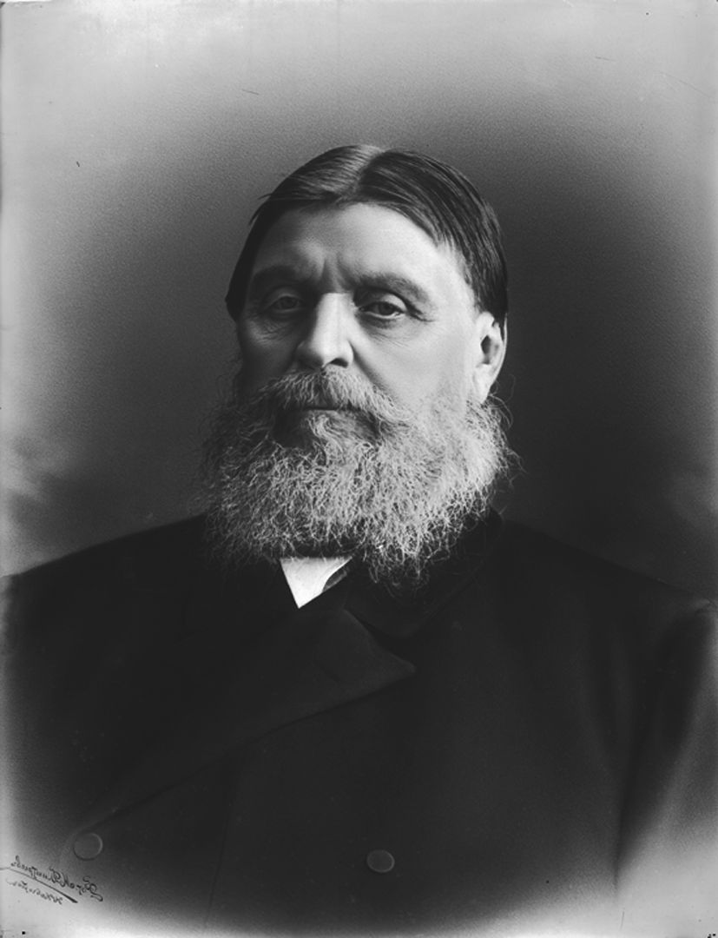
Привязка проекта к 800-летию нижнего новгорода
800-летие Нижнего Новгорода это важное историческое событие и отличный повод рассказать его жителям об истории Нижегородского купечества, которое прославило город в XIX веке.
Медиа проекты и кино

Slide 3
Описание проекта
С помощью фильма о купцах Нижнего Новгорода я бы хотел рассказать людям о выдающихся предпринимателях своего времени, об истории их успеха, их достижениях, нравах и о том, какое огромное влияние они оказали на формирование духа города, его ментальности и индивидуальных особенностей. Таким образом, фильм может послужить наглядным пособием того, каким был Нижний Новгород на протяжении нескольких веков, и стать полезным историческим и культурным материалом, созданным в соответствии с последними тенденциями документального жанра.

Slide 4
цель проекта
Познакомить зрителей с историей знаменитых купеческих династий.
Предоставить видео материал, чтобы наглядно передать основные исторические факты и события, связанные с историей купечества.

Slide 5
задачи проекта
Сбор исторической информации.
Написание плана сценария.
Написание сценария.
Консультации с экспертами-краеведами.
Съемки сюжетов на заданную тему.
Постпродакшн, включающий в себя: монтаж видео, озвучание, рендеринг.

Slide 6
наследие проекта
Проект поможет молодым предпринимателям вдохновиться примерами из деловой жизни выдающихся Нижегородских купцов.
Фильм будет доступен для просмотра на бесплатных стриминговых платформах, а так же может быть показан по телевидению.

Slide 7
масштабирование проекта
Фильм может стать основой для документального сериала, рассказывающего об истории отдельных купеческих фамилий.

Slide 8
продвижение проекта
Фильм будет продвигаться в популярных социальных сетях, а так же на бесплатной стриминговой платформе YouTube.

Slide 9
партнеры проекта
Партнерами проекта могут стать известные бренды и компании.

Slide 10
Конкурентные преимущества проекта
Фильмов на подобные темы в Нижнем Новгороде еще не снимали, проект вне конкуренции.

Slide 11
План проекта
№ | Этап/задача | Сроки | Результаты
1 | Написание сценария | май | Готовый сценарий
2 | Сбор исторической информации | май | Информация собрана в достаточном количестве
3 | Съемки | июнь-июль | Видеоматериал отснят
4 | Монтаж | июль-август | Монтирование видеоматериала выполнено

Slide 12
смета проекта
№ | Наименование расходов | Стоимость (руб.) | Софинансирование (руб.) | Запрашиваемая Сумма (руб.)
1 | Операторская работа | 10 000 | 0 | 10 000
2 | Монтаж | 10 000 | 0 | 10 000
3 | Постпродакшн | 10 000 | 0 | 10 000
4 | Аэросъемка | 10 000 | 0 | 10 000
5 | Трансфер | 10 000 | 0 | 10 000
6 | Привлечение экспертов | 10 000 | 0 | 10 000
7 | Закадровое озвучание | 10 000 | 0 | 10 000
8 | Написание сценария | 10 000 | 0 | 10 000
9 | Аренда оборудования | 10 000 | 0 | 10 000
10 | Работа в кадре (стендап) | 10 000 | 0 | 10 000
ИТОГО |  | 100 000 | 0 | 100 000

Slide 13
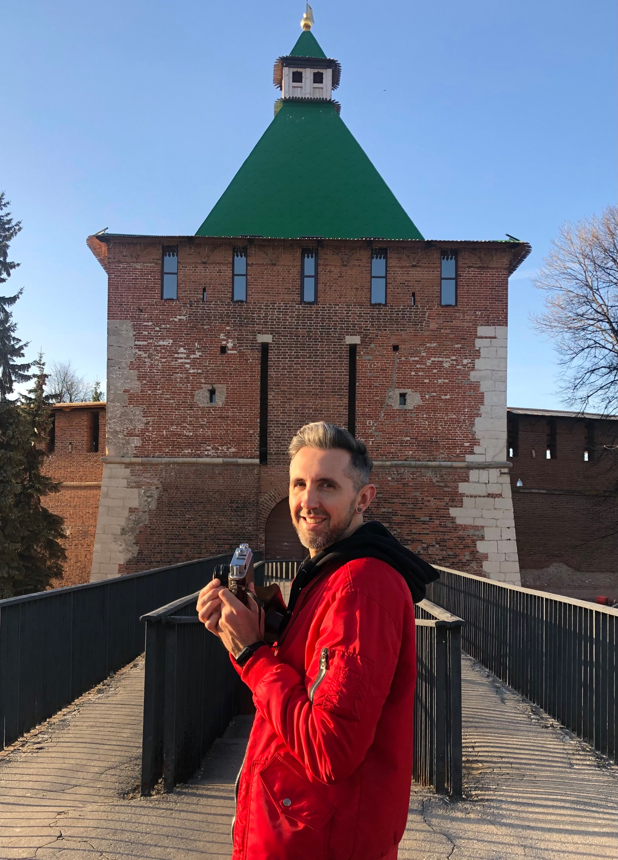
Команда проекта
Франц Зонтаг – режиссер/актер в кадре
Алексей Власов – оператор-постановщик/монтаж
Никита Духник – аэро-видео и фото-съёмка

Slide 14
Общая информация по проекту
Название проекта:
Автор: Франц Зонтаг
Масштаб: всероссийский
Стадия реализации: написание сценария
Сроки реализации: май-август 2021
Бюджет проекта: 100000

